Slide 1
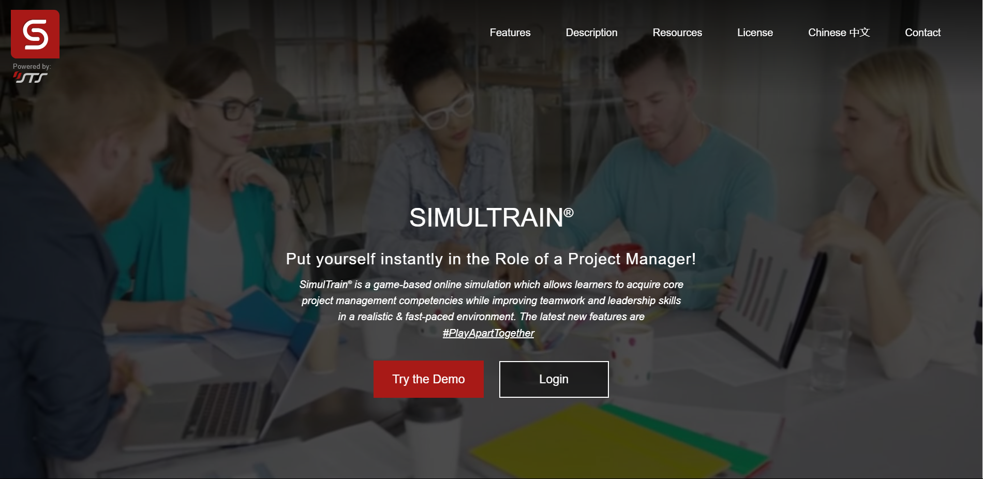
Simulador SimulTrain 5 y 6 de julio de 2024
https://www.simultrain.swiss/

Slide 2
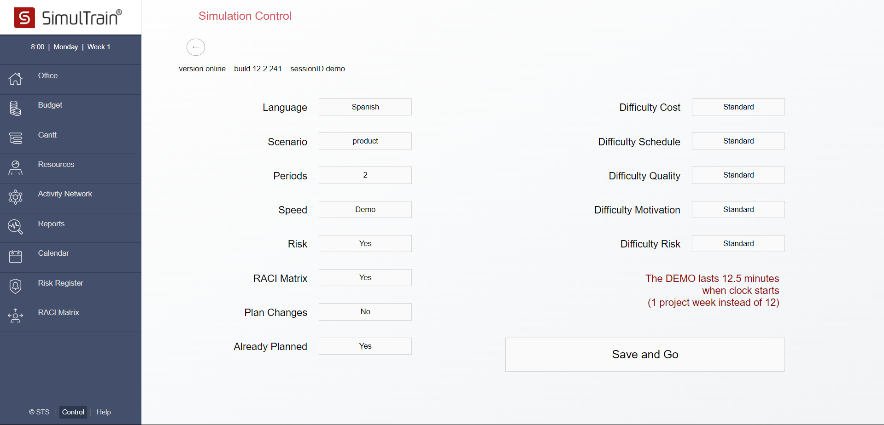
Simulador SimulTrain Configuraciones iniciales
1
2
3

Slide 3
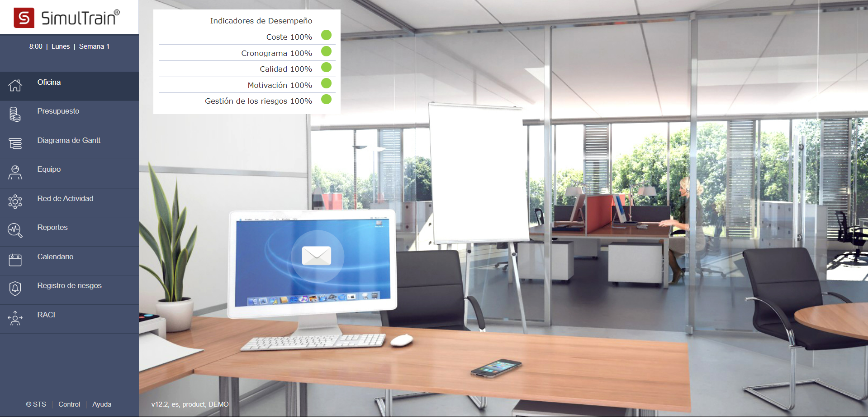
Simulador SimulTrain OFICINA

Slide 4
Simulador SimulTrain RECOMENDACIONES
Cargar las configuraciones iniciales.
Revisar la información disponible, la misma con la que realizarán el simulador los días 5 y 6 de julio.
Navegar por los diferentes paneles de planificación y los informes disponibles.
Tomar apuntes y notas respecto a la información, dónde se encuentra y en qué impacta. Pueden traer impresiones y tablas de resumen.
De ser necesario, completar o resumir la información que pueda ser necesaria para planificar.
Realizar la planificación del proyecto, teniendo en cuenta todas las variables y sus impactos entre sí.
Pueden realizar la primera semana en el demo, en el panel de control deben activar “start clock”.

Slide 5
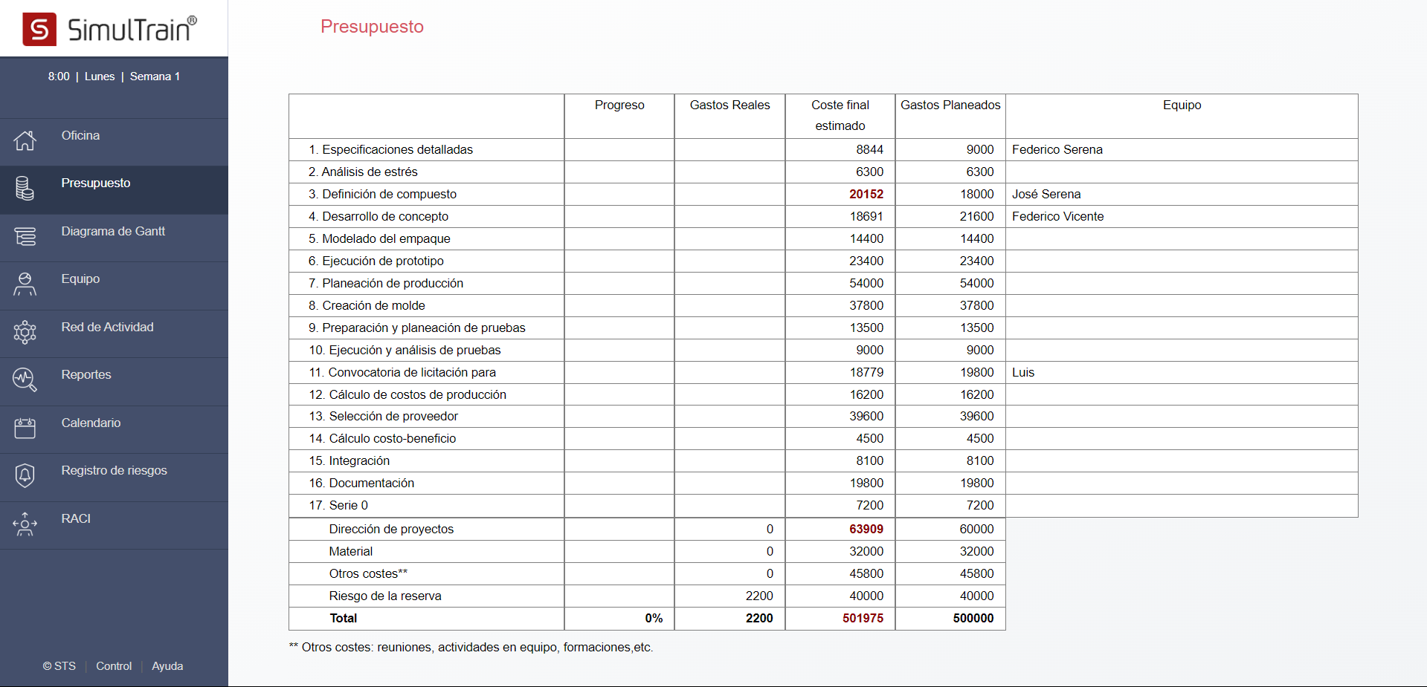
Simulador SimulTrain PRESUPUESTO

Slide 6
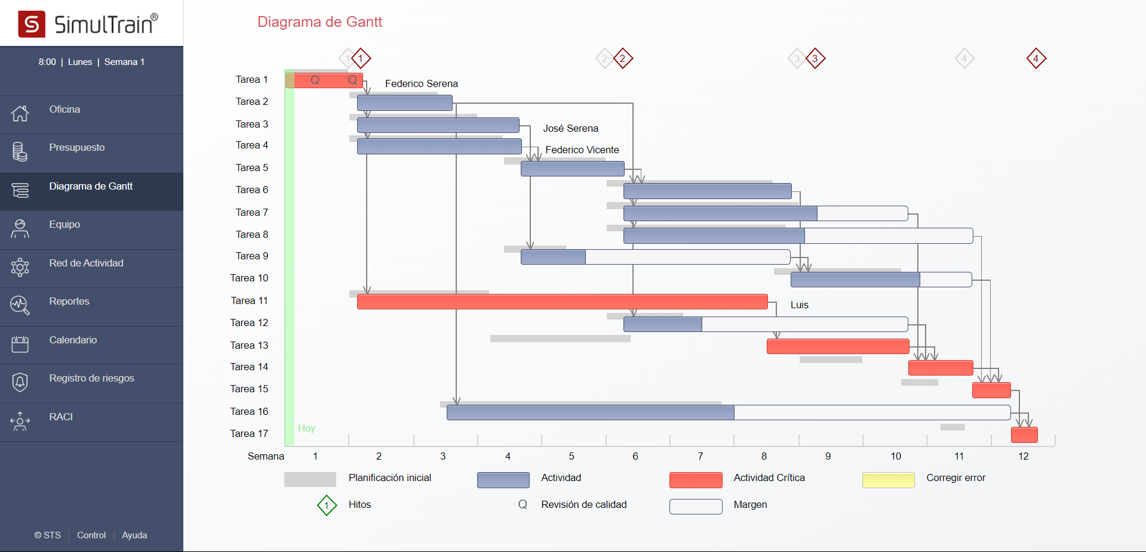
Simulador SimulTrain DIAGRAMA DE GANTT

Slide 7
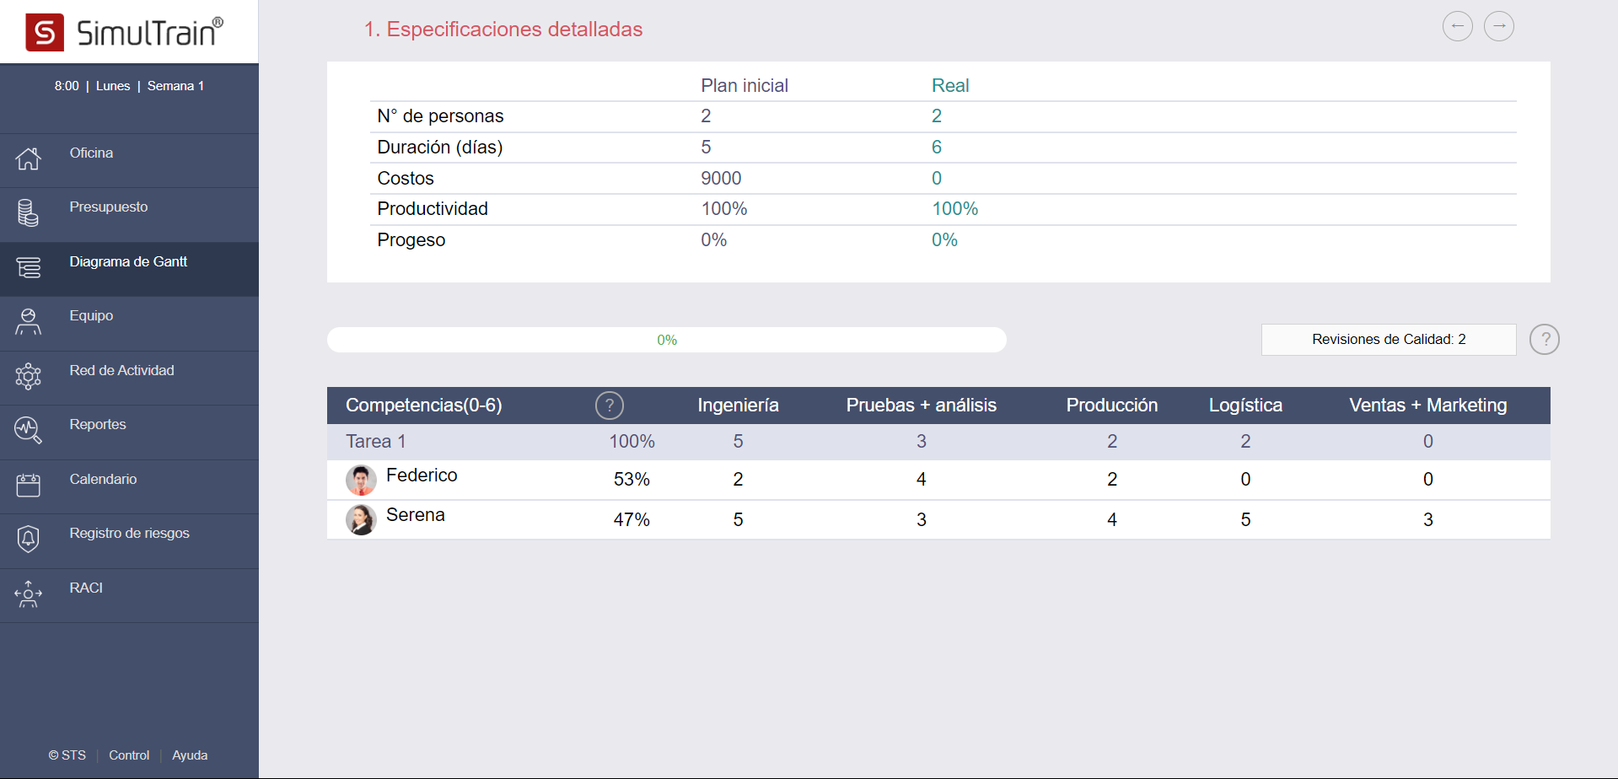
Simulador SimulTrain DIAGRAMA DE GANTT

Slide 8
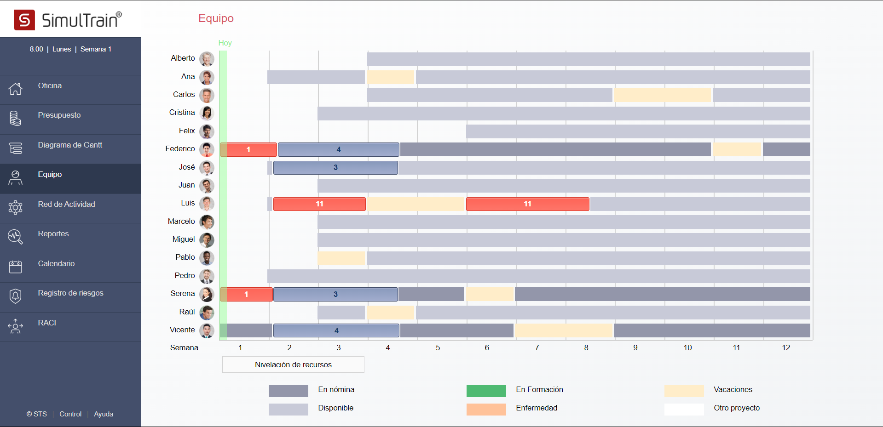
Simulador SimulTrain EQUIPO

Slide 9
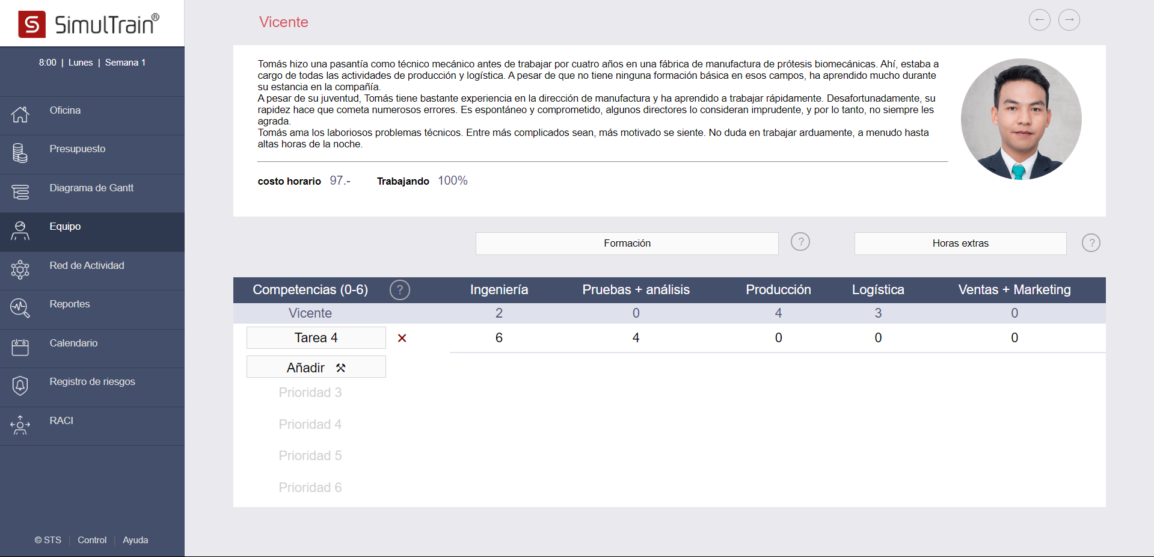
Simulador SimulTrain | EQUIPO

Slide 10
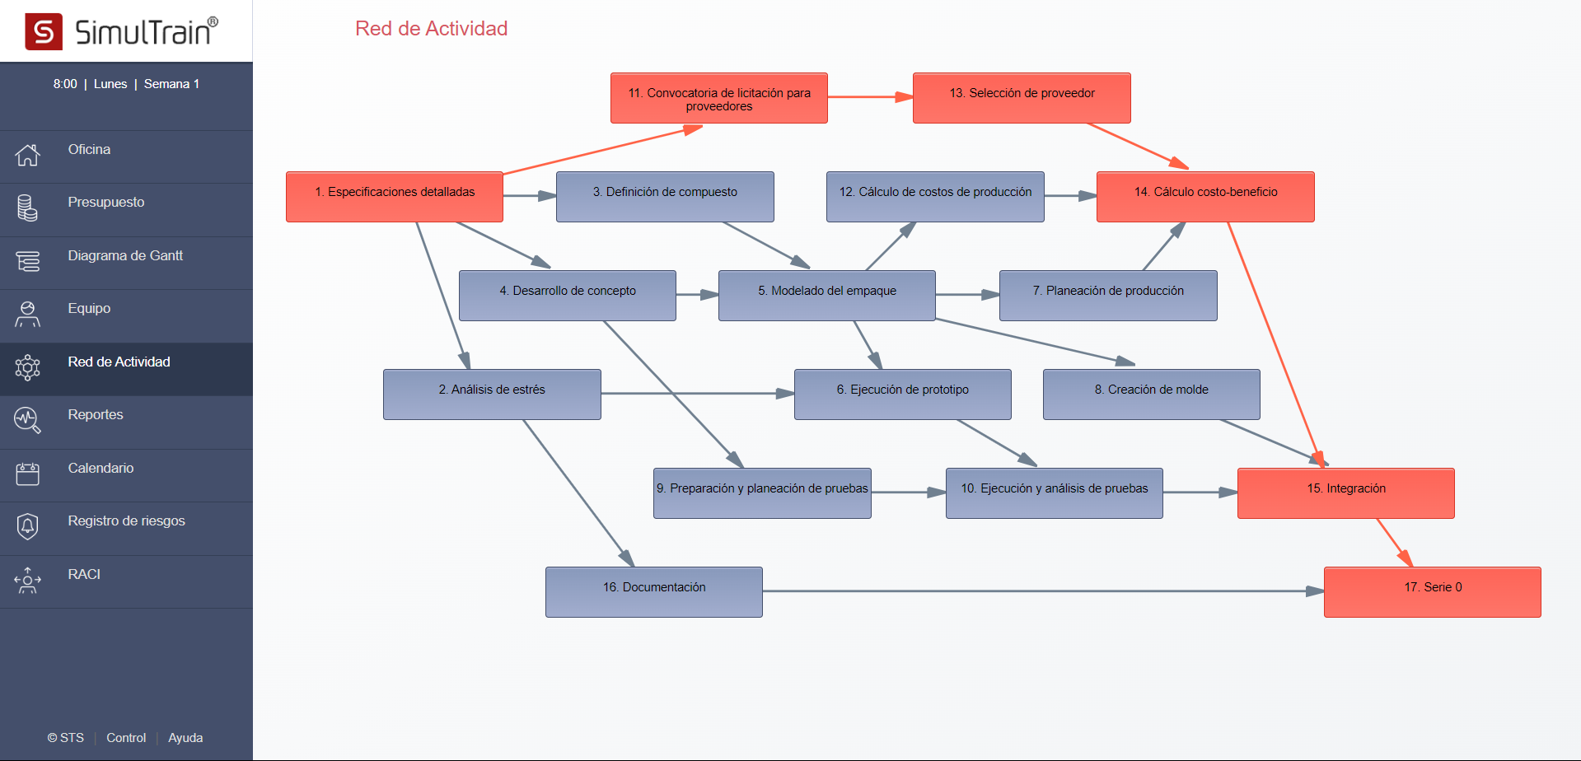
Simulador SimulTrain DIAGRAMA DE RED

Slide 11
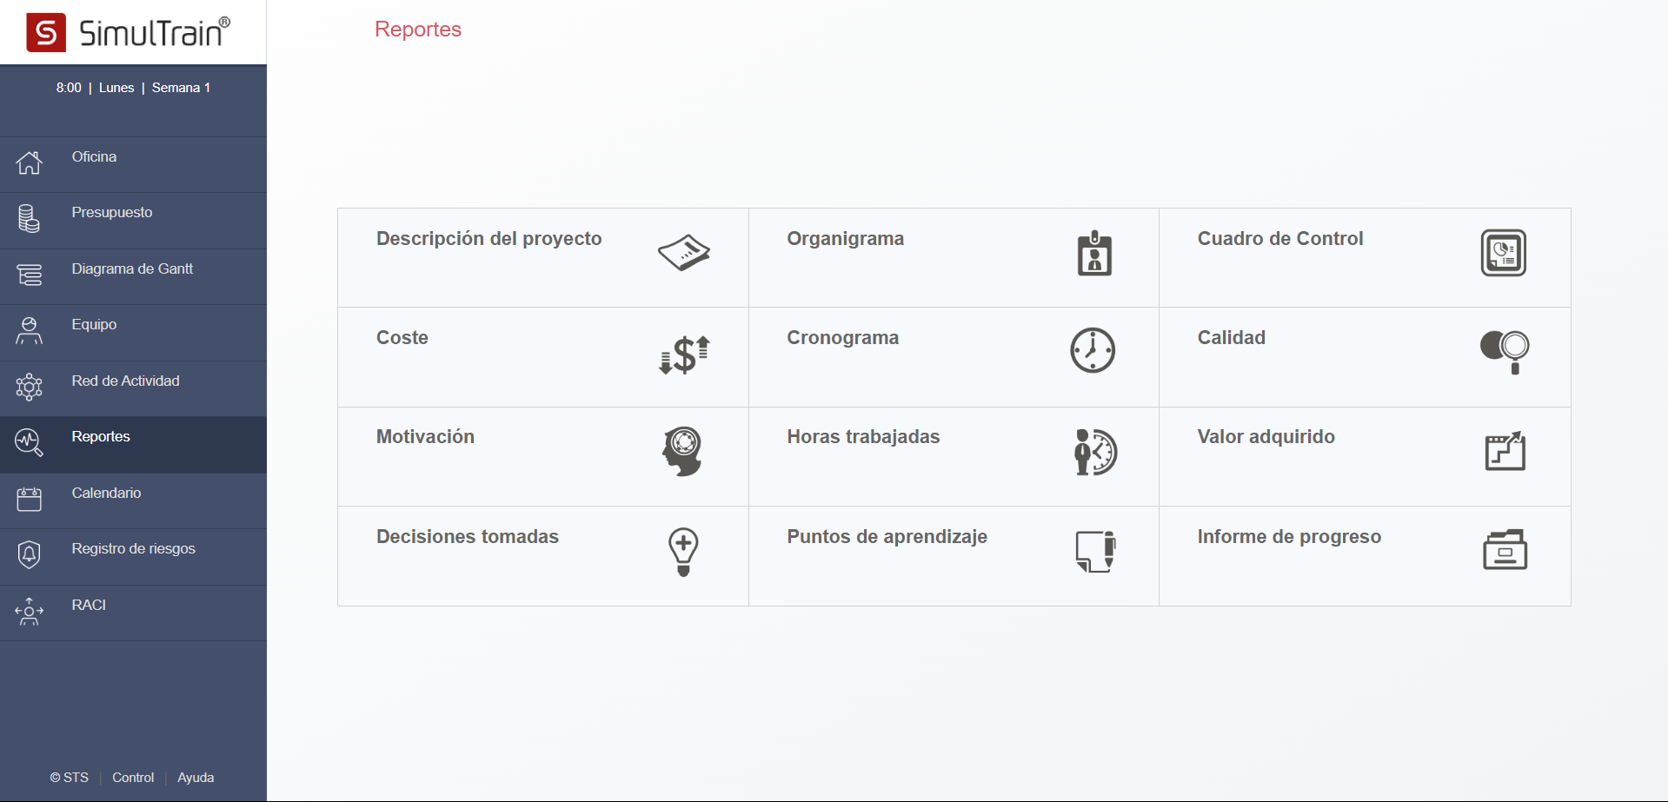
Simulador SimulTrain REPORTES

Slide 12
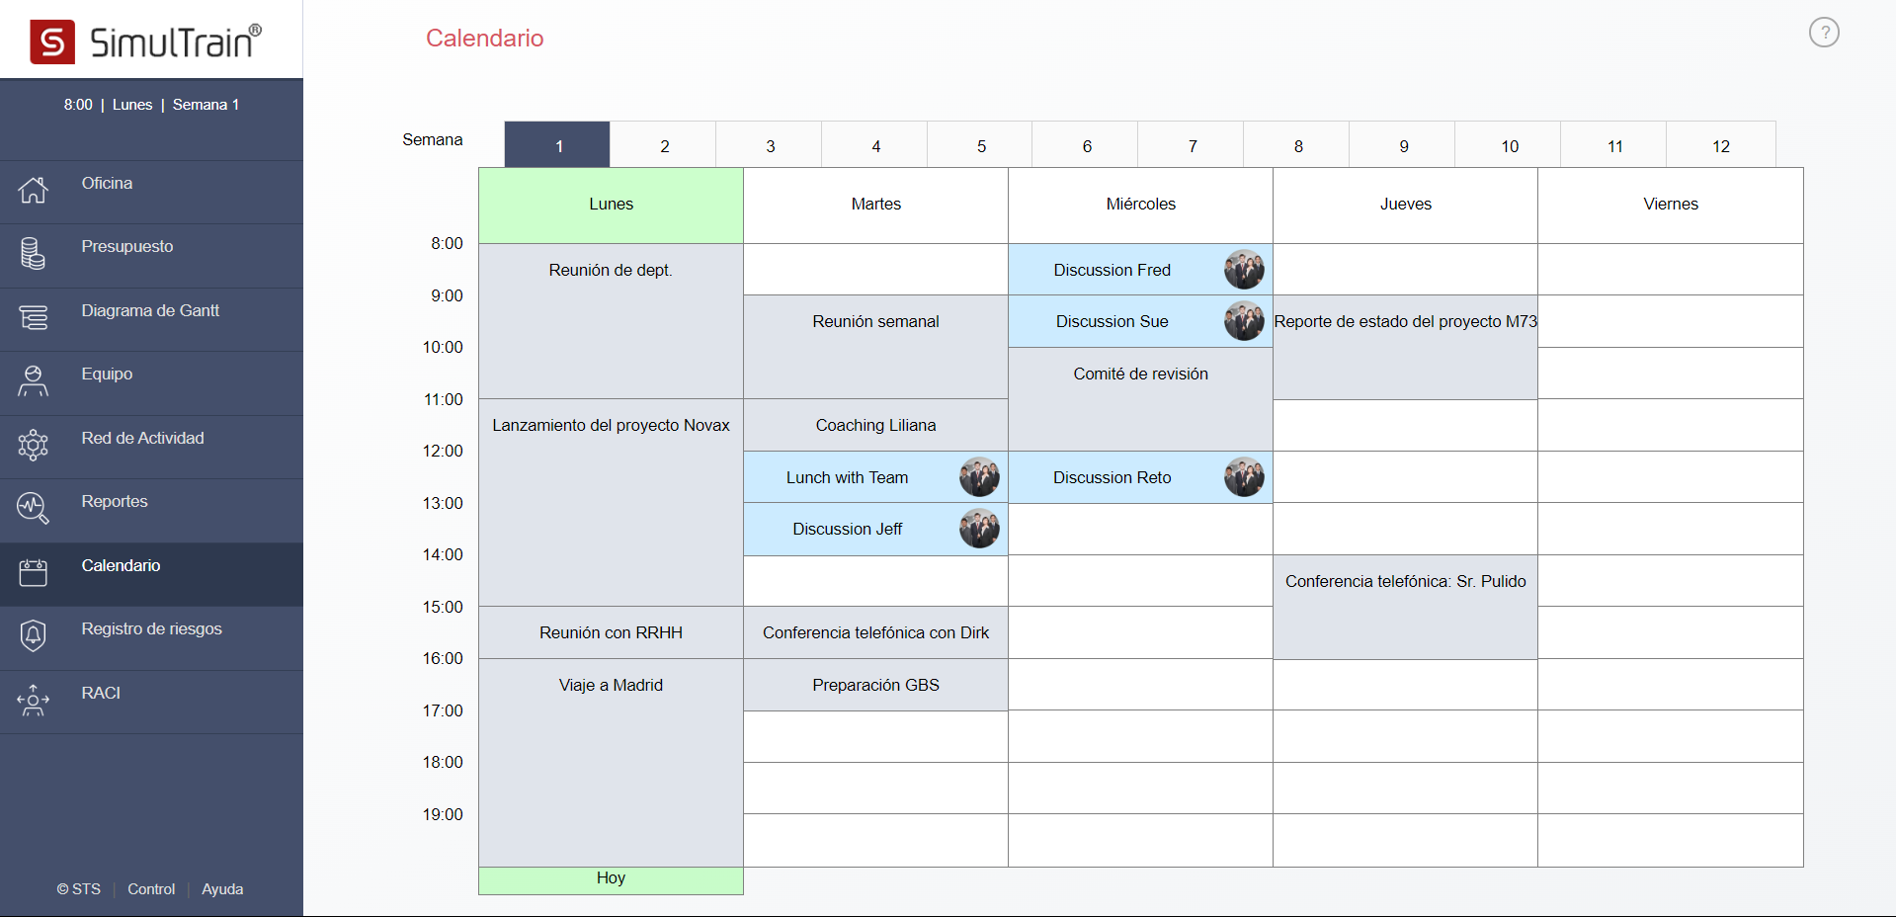
Simulador SimulTrain | CALENDARIO

Slide 13
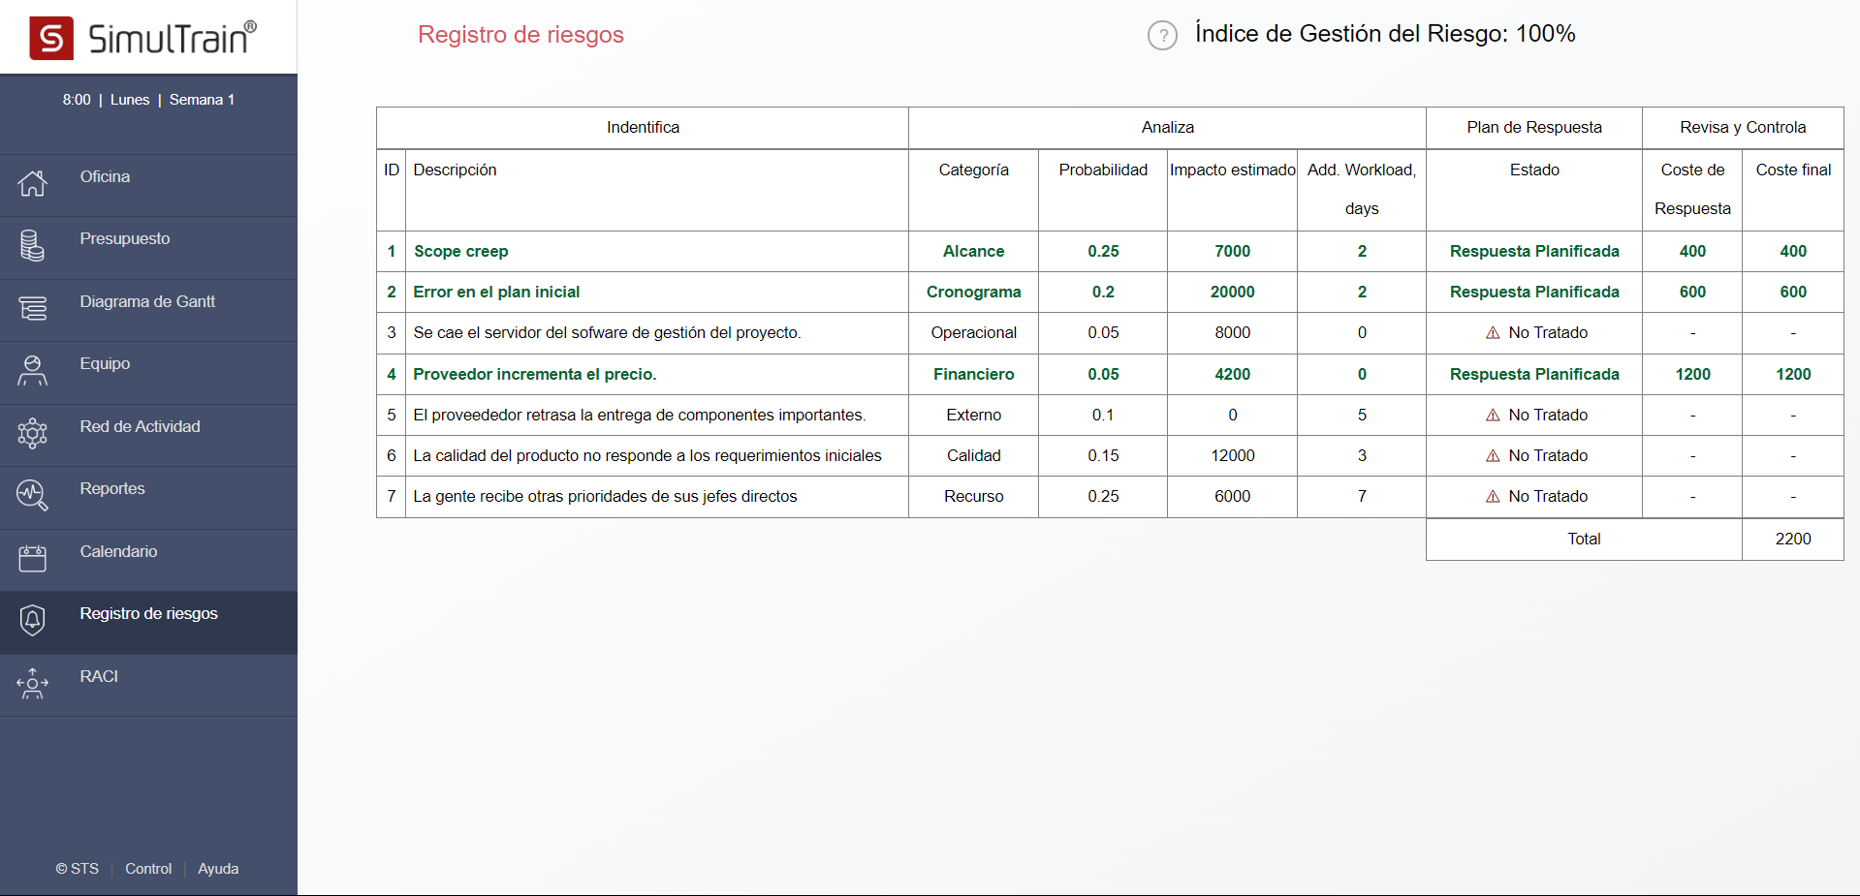
Simulador SimulTrain REGISTRO DE RIESGOS

Slide 14
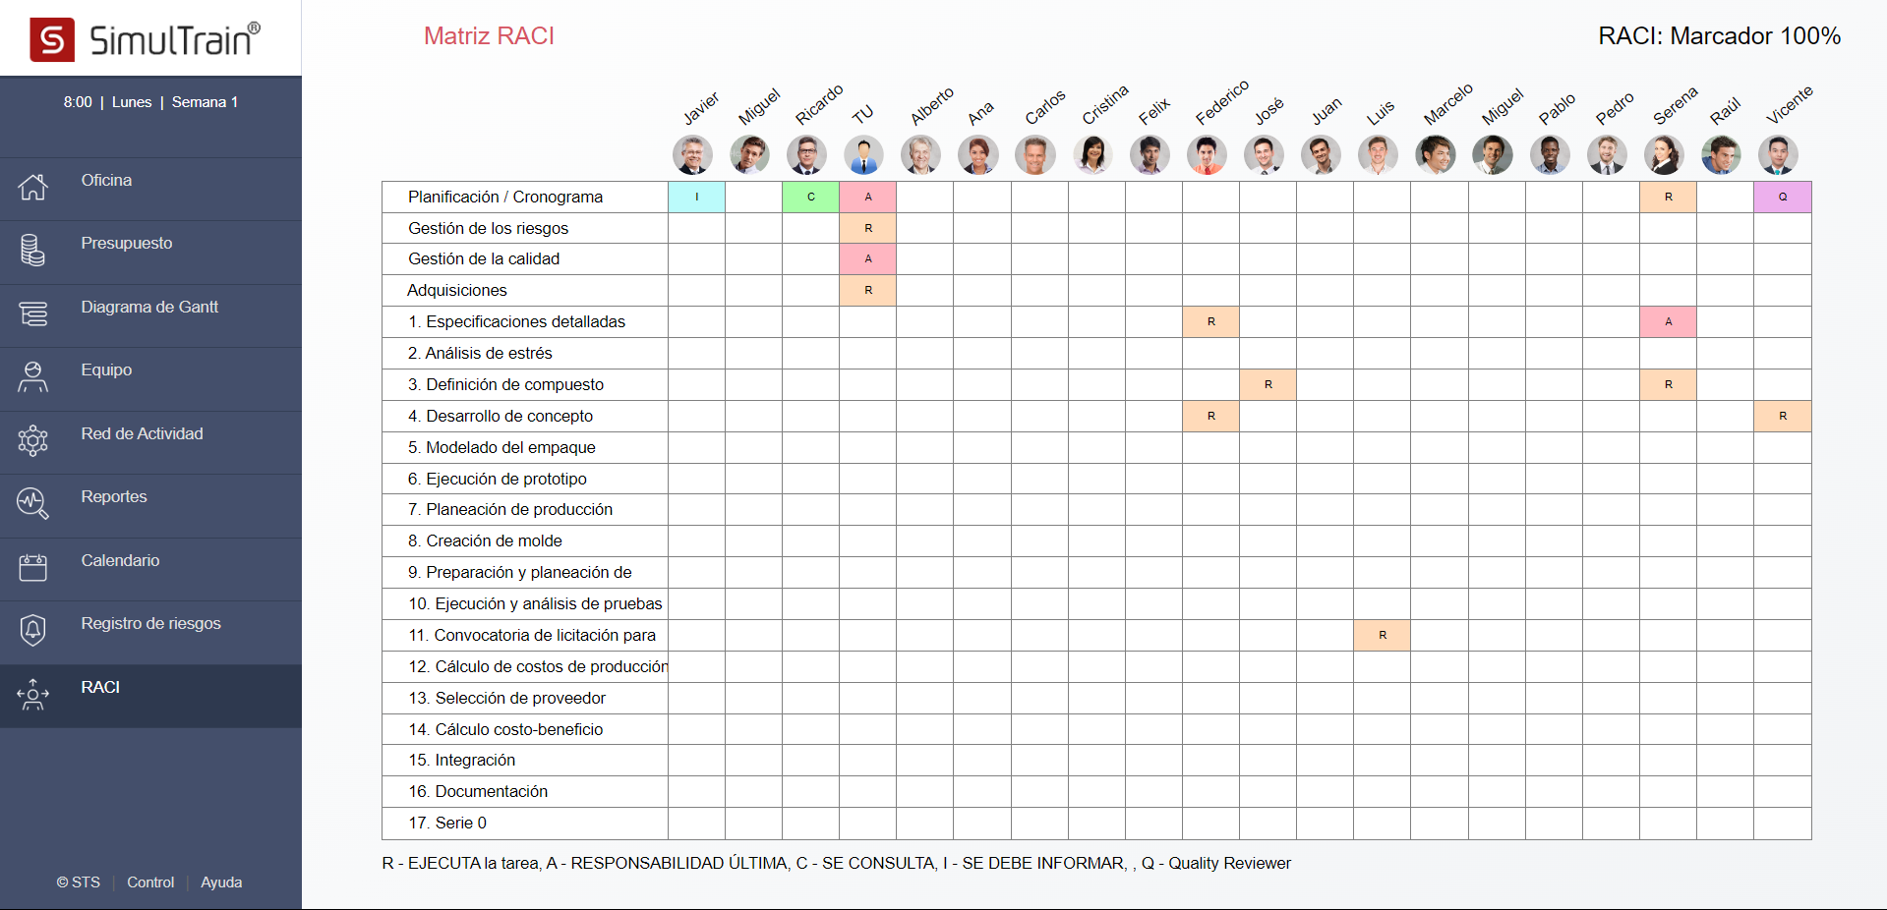
Simulador SimulTrain | RACI

Slide 15
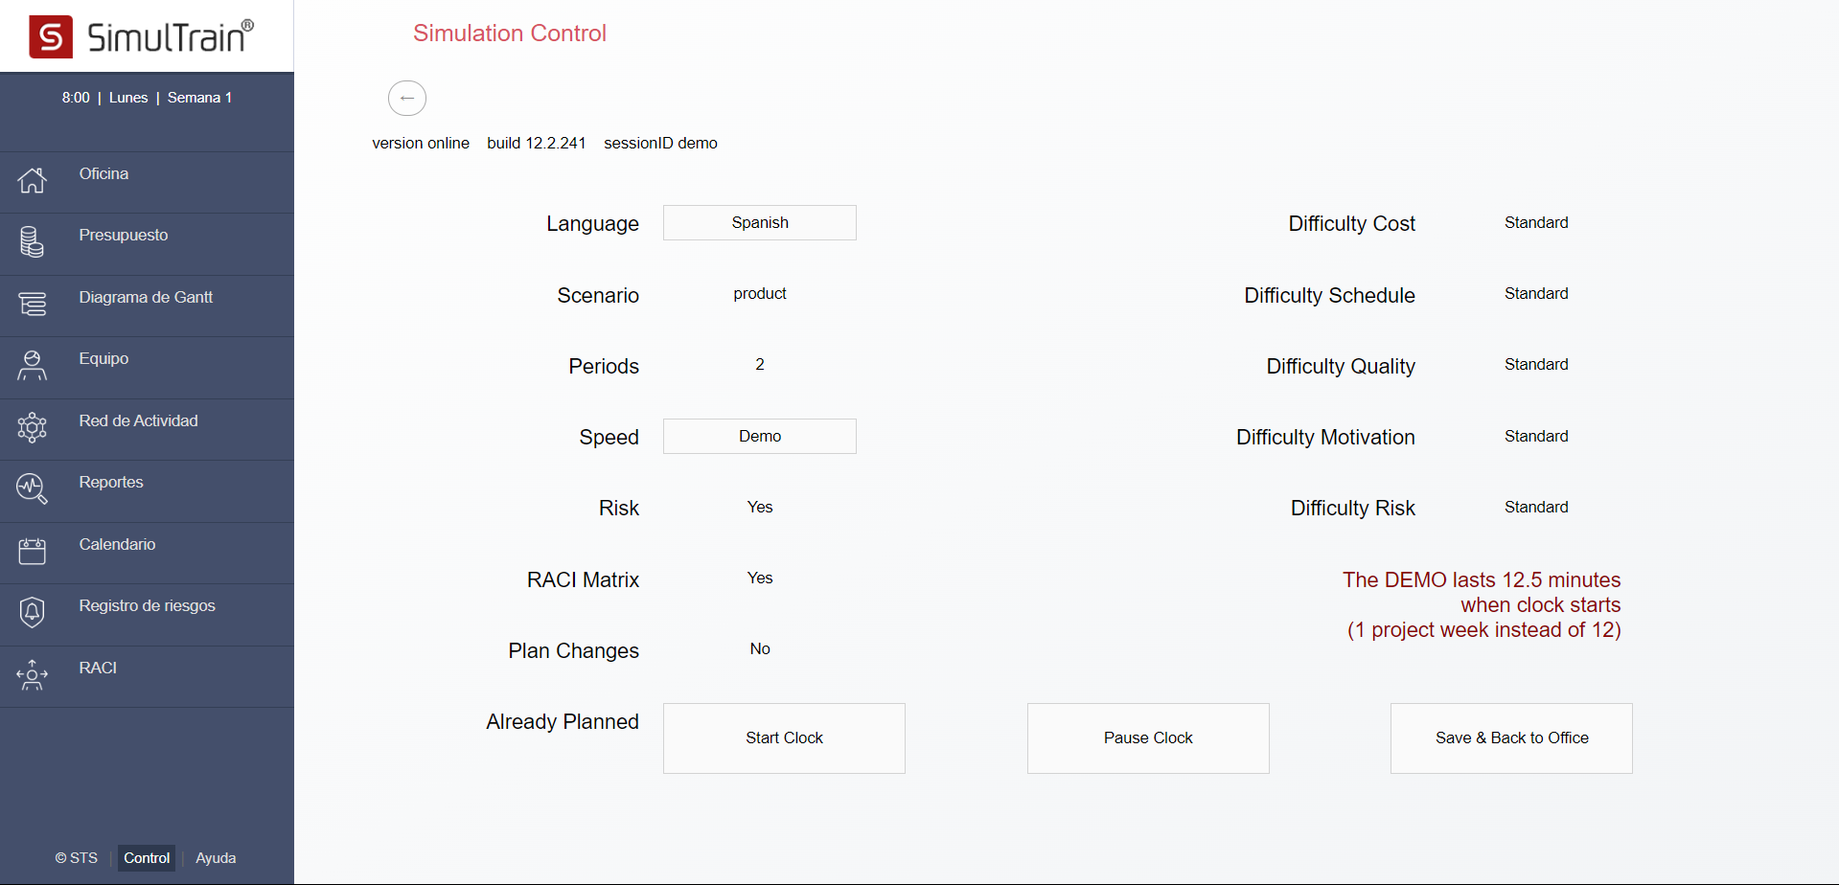
Simulador SimulTrain PANEL DE CONTROL

